Slide 2
Эхо далёкой войны Экскурсия в «Музей забытых вещей» МБОУ «Междуреченская СШ № 6»

Slide 3
В нашей стране нет ни одной семьи, не обожжённой Великой Отечественной войной. Её эхо до сих пор звучит в каждом доме…

Slide 4
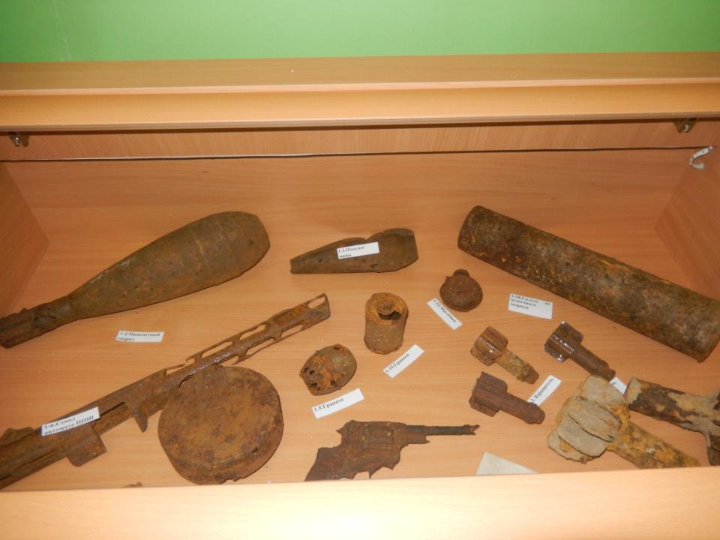
Сколько жизней унесли такие страшные и привычные на войне вещи…

Slide 5
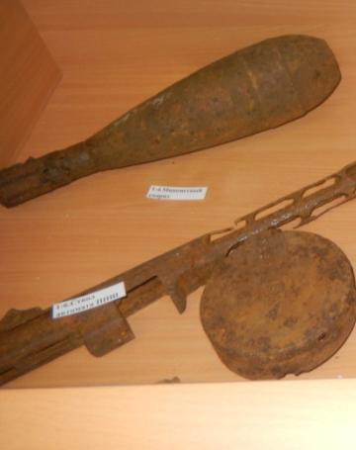
Миномётный снаряд и
ствол автомата ППШ

Slide 6
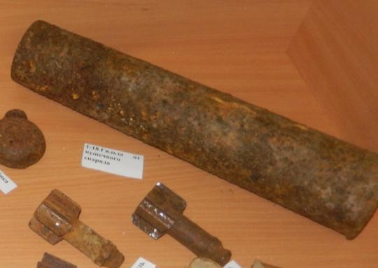
Гильза от
Противотанкового
орудия

Slide 7
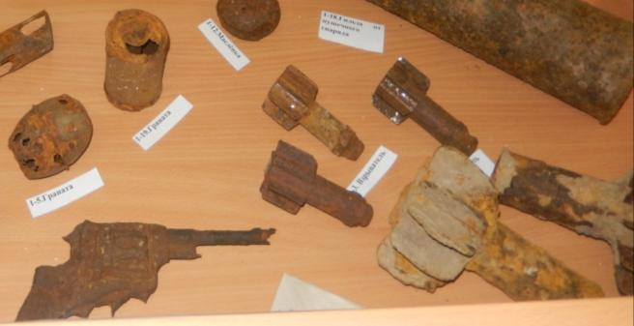
Гранаты, взрыватели мин
и пистолет «Наган»,
с которым шёл в атаку
(возможно, последнюю) командир…

Slide 8
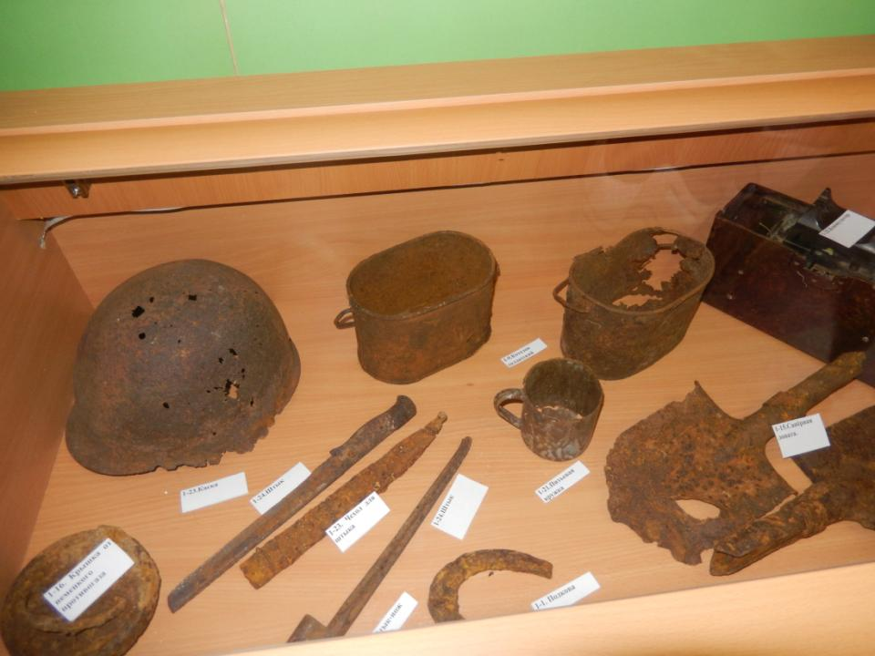
Без этого солдату тоже нельзя

Slide 9
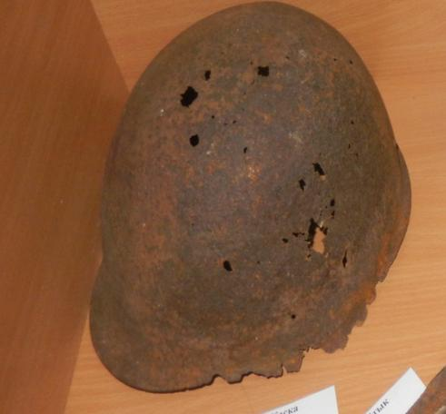
Кто знает, сколько раз эта каска
спасала солдата….

Slide 10
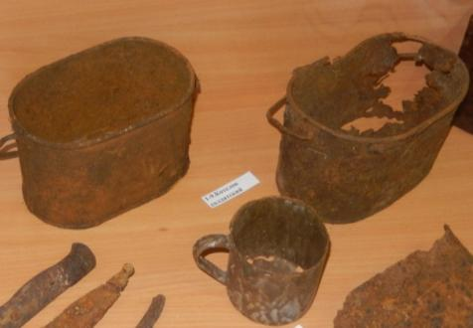
Котелок, кружка, ложка
необходимы солдату и на войне

Slide 11
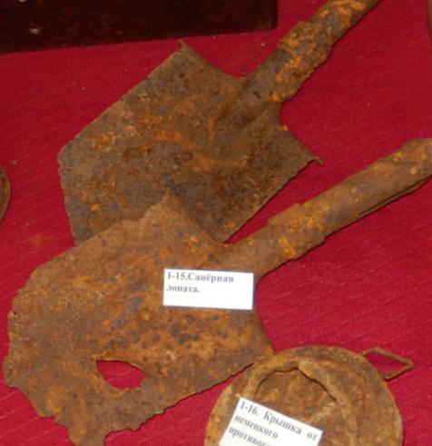
Сапёрные лопаты. Сколько окопов они вырыли! Сколько раз становились в атаке оружием…

Slide 12
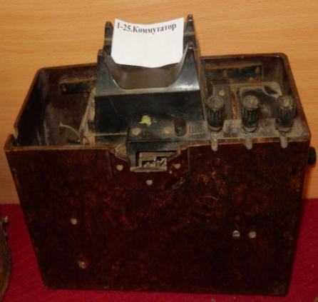
Полевой телефон (коммутатор) Таи-43 использовался на передовой для связи

Slide 13
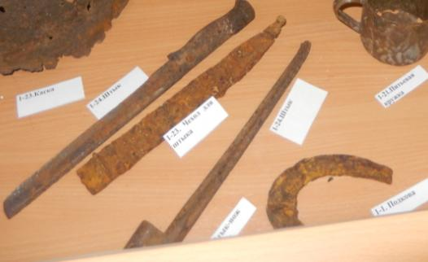
Штык-нож исправно
служил
и в быту, и в бою
А эту подкову потеряла
фронтовая трудяга-лошадка

Slide 14
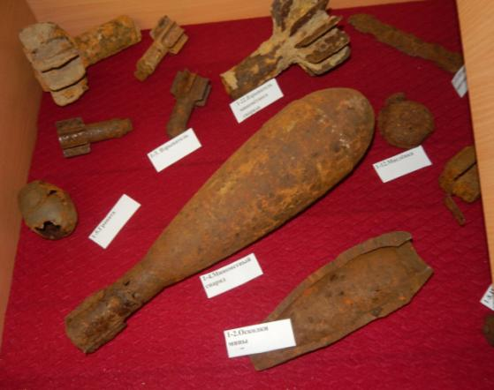
Миномётный снаряд, взрыватели,
гранаты, штык-нож…
Кому-то несли смерть, а кому-то спасение…

